Slide 1


Neural Network
(Image Classification)
- CNN(합성곱)
ㅊㅐ
김효관

Slide 2


교육목표: 합성곱 신경망 개념을 이해하고 실습한다.
CONTENTS
CONTENTS
1
합성곱 신경망
2
합성공 신경망의 이해
3
합성곱 계층의 이해
4
합성곱 신경망 실습
5
핵심정리 및 Q&A

Slide 3
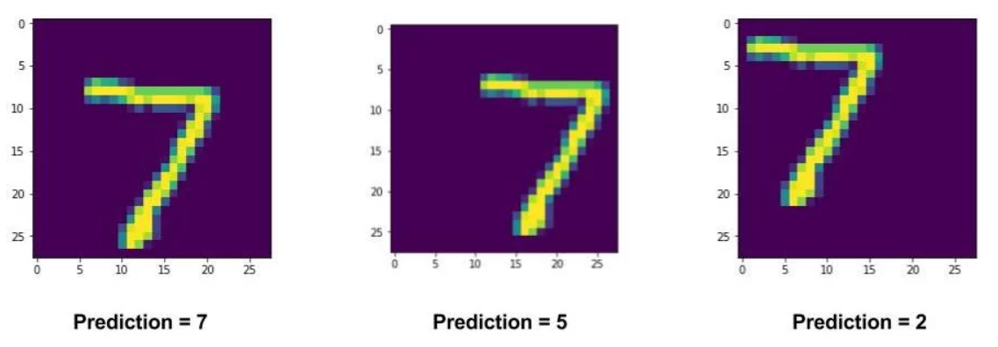
1. 합성곱 신경망
합성곱 신경망 등장배경
1
Fully Connected는 전체 훈련데이터를 학습 후 예측
2
특정 특성만 활용하여 예측함이 필요함
3
각 노드마다 연결되있기때문에 속도 저하 발생

Slide 4
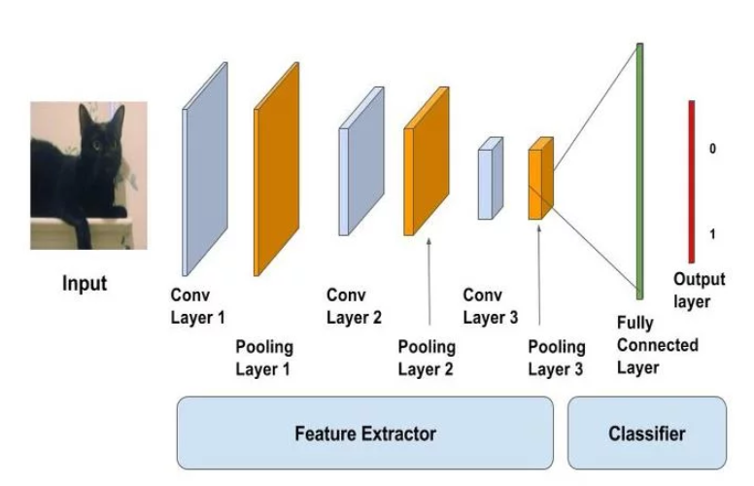
1. 합성곱 신경망
합성곱 신경망

Slide 5
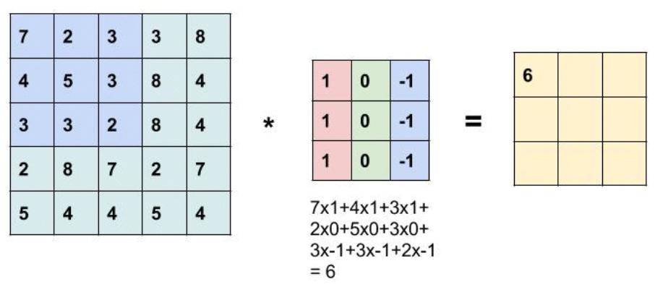
2. 합성곱 신경망의 이해
합성곱 신경망 특징
1
뉴런이 특정 Feature들을 찾는다
2
합성곱 신경망은 두신호 사이의 가중 합을 연산한다.
3
각 노드마다 연결되있기때문에 속도 저하 발생

Slide 6
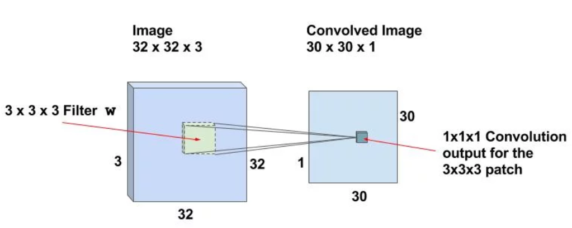
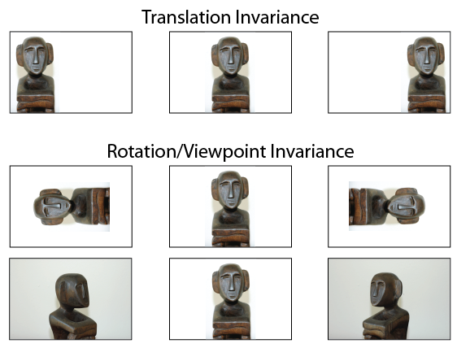
2. 합성곱 신경망의 이해
합성곱 신경망 연산
이미지 전체에 동일한 필터를 적용하여
유사 특성을 찾아냅니다.
* CNNs Translation Invariant를 뜻함
슬라이딩 연산 시 30*30*1 이미지를 얻게됨
컨볼 루션 연산이 이미지 주위의 2 픽셀에 대해 정의되어 있지 않기 때문

Slide 7
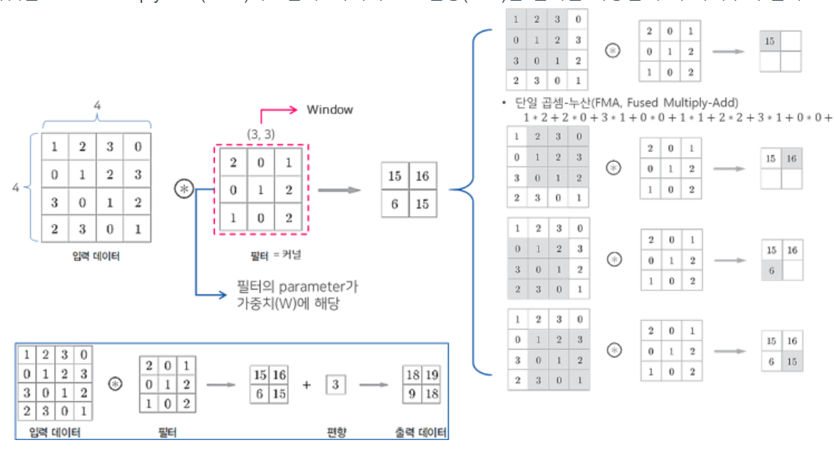
2. 합성곱 신경망의 이해
합성곱 신경망 연산

Slide 8
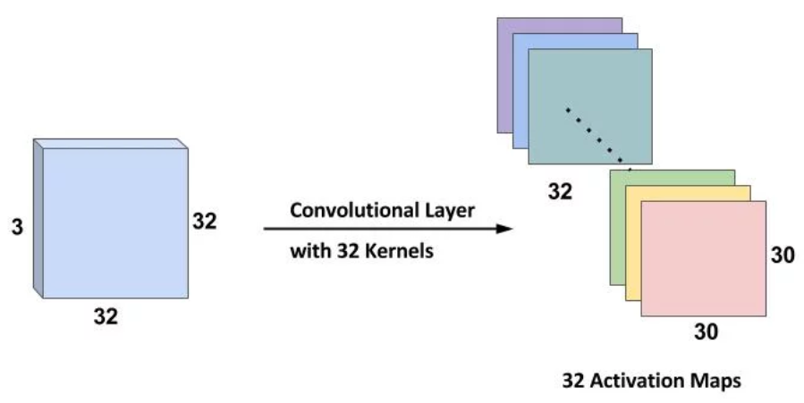
2. 합성곱 신경망의 이해
활성화 맵 (activation maps)
1개의 레이어에 1개 이상의 필터를 활용 가능함 이떄 32개의 필터를 사용 시 활서오하맵은 (30*30*32)가됨

Slide 9
2. 합성곱 신경망의 이해
이동폭 (Stride)
1칸씩 이동하였으나 이동폭을 1개 이상으로
설정할 수 있다 이를 이동폭(Stride)라고 함

Slide 10
2. 합성곱 신경망의 이해
zero padding
레이어의 양쪽에 1개씩 패딩을 (0)으로 채워서 붙여주면 아웃풋이 32로 입력과 같아져
(로직 구현 시 편리함)

Slide 11
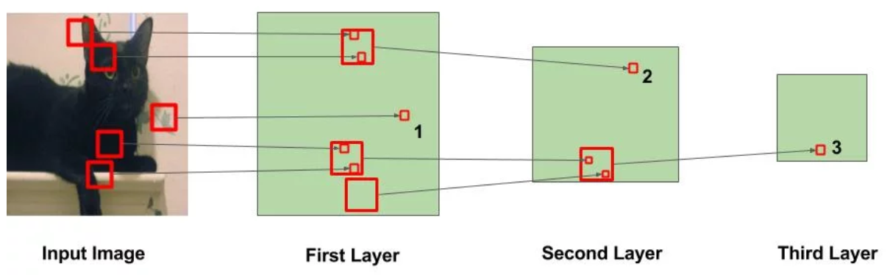
3. 합성곱 계층의 이해
레이어 계층의 이해
초기 레이어는 간단한 (가장자리/모서리)를 배우고 깊숙이 들어갈 수록 이미지의 큰 부분의 특성을 학습함
First Layer에서 1이라고 표시된 사각형은 나뭇잎이 그려진 영역임
Second Layer에서 2로 표시된 사각형은 First Layer에서 다른 사각형의 특성을 입력으로 받아서 고양이의 귀 특성을 추출합니다.
Third Layer도 이러한 계층과 같이 다리 특성을 추출합니다.

Slide 12
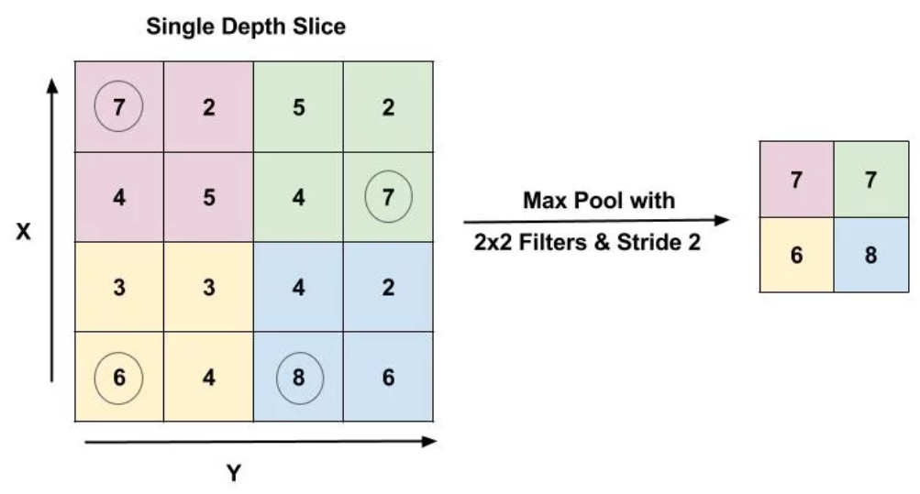
3. 합성곱 계층의 이해
Max Pooling Layer
Pooling Layer는 크기를 줄이기 위해 합성곱신경망 계층 바로 다음에 주로 사용됨
가장많이 사용되는 설정은 2*2 크기의 2stride임
계산량이 줄어들어 속도 개선에 영향을 주고, 적은 파라미터는 오버피팅을 방지함 (dropout에서 뉴런을 일부 끄고 켬으로써 오버피팅 방지하는것과 비슷)

Slide 13
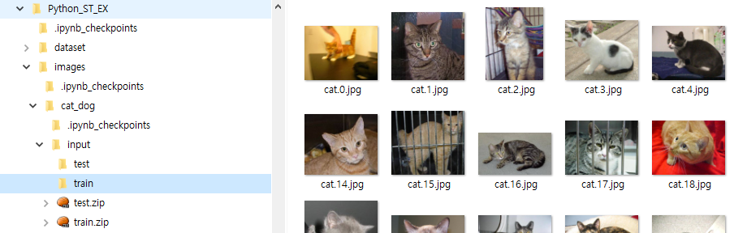
4. 합성곱 신경망 실습
데이터 준비
데이터를 다운받은 후 아래 폴더에 저장하세요.
http://bitly.kr/mlvZbZ

Slide 14
4. 합성곱 신경망 실습
데이터 준비
각 폴더별 데이터 구성
12500장의 검증 데이터
1.jpg ~ 12499.jpg
고양이 사진 12500장/
개 사진 12500장

Slide 15
4. 합성곱 신경망 실습
2. 훈련/검증데이터 구성
각 폴더별 데이터 구성
Training Data
Validation Data
Test Data
미 래
특성(Features) 과 답은 알고 있다.

Slide 16
4. 합성곱 신경망 실습
2. 훈련/검증데이터 구성
라벨데이터를 -> 훈련/테스트데이터로 분리 구성
import os, shutil
label_data_path='../images/cat_dog/input/train'
copy_train_path = '../images/cat_dog/datasets’
def copy_files(category_path, start_num, end_num, train_val_path):
image_paths=[]
for i in range(start_num, end_num):
image_paths.append(os.path.join(
label_data_path,category_path+'.'+str(i)+'.jpg'))
target_copy_paths=os.path.join(copy_train_path, train_val_path,category_path)
# 디렉토리가 존재하지 않으면 생성
if not os.path.isdir(target_copy_paths):
os.makedirs(target_copy_paths)
# 데이터 복사
for image_path in image_paths:
shutil.copy(image_path, target_copy_paths)
print('copy job completed')
copy_files("dog",0,10000,"train")
copy_files("cat",0,10000,"train")
os.path.join(c:/a’,’b’,’c’)
-> c:/a/b/c
copy_files("dog",10000,12500,"validation")
copy_files("cat",10000,12500,"validation")

Slide 17
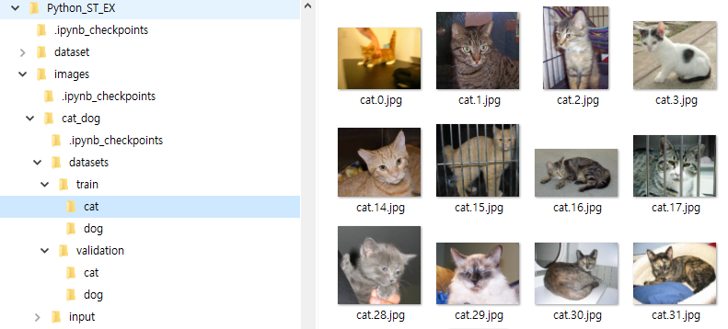
4. 합성곱 신경망 실습
2. 훈련/검증데이터 구성
라벨데이터를 -> 훈련/테스트데이터로 분리 구성

Slide 18
4. 합성곱 신경망 실습
3. CallBack 함수 생성
훈련시간 단축을 위해 정확도 개선 포인트가 없는경우 탈출하기 위한 Callback 정의
from datetime import datetime
import os
import keras
save_dir = './log'
if not os.path.isdir(save_dir):
os.makedirs(save_dir)
project_name = 'example_cnn_model’
def save_file():
currTime = datetime.today().strftime("%Y%m%d%H%M")
file_name = currTime+project_name+"_model.h5"
file_path = os.path.join(save_dir, file_name)
return file_path

Slide 19
4. 합성곱 신경망 실습
3. CallBack 함수 생성
훈련시간 단축을 위해 정확도 개선 포인트가 없는경우 탈출하기 위한 Callback 정의
callbacks = [
keras.callbacks.TensorBoard(
log_dir = save_dir,
write_graph=True,
write_images=True),
keras.callbacks.EarlyStopping(
monitor = 'val_acc', patience=10,
),
keras.callbacks.ModelCheckpoint(
filepath = save_file(),
monitor = 'val_loss',
save_best_only = True,)
]

Slide 20
4. 합성곱 신경망 실습
4. 모델 정의
from keras import Input
from keras import layers, models, losses, optimizers
from keras.layers import Dense, Input, Flatten, Conv2D, Activation
batch_size = 256
nclasses = 1
epochs = 2
image_height, image_width = 150, 150
input_shape = (image_height, image_width, 3)
batch_size: 데이터를 나누어 훈련하는 단위
classes: 클래스 개수
epochs : 데이터 학습 횟수

Slide 21
4. 합성곱 신경망 실습
4. 모델 정의
def cnn_model(input_shape):
model = models.Sequential()
#input_tensor = Input(input_shape, name = "input")
model.add(Conv2D(filters=32, kernel_size=(3,3), padding="same", activation = 'relu',
input_shape = input_shape))
model.add(Conv2D(filters=64, kernel_size=(3,3), padding="same", activation = 'relu'))
model.add(Conv2D(filters=128, kernel_size=(3,3), padding="same", activation = 'relu'))
# Flattening
model.add(Flatten())
# Fully connected layer 2nd layer
model.add(Dense(units=nclasses, activation='sigmoid', name='output'))
model.compile(loss='binary_crossentropy',
optimizer=optimizers.RMSprop(lr = 0.0001), metrics=['acc'])
return model
filters: 신경망
kernel_size: 측성 추출 단위 크기
padding: same 시에만 입출력 크기 동일 or ‘valid’
RootMeanSquare 공식 적용,
모델평가 지표 정의 ‘acc’
flatten: 1차원으로 변형

Slide 22
4. 합성곱 신경망 실습
5. 데이터 전처리
from keras.preprocessing.image import ImageDataGenerator
from PIL import Image
train_datagen = ImageDataGenerator(rescale = 1./255)
val_datagen = ImageDataGenerator(rescale = 1./255) #스케일 조정
train_generator = train_datagen.flow_from_directory(
os.path.join(copy_train_path, "train"),
target_size = (image_height, image_height),
batch_size = batch_size,
class_mode = "binary")
validation_generator = train_datagen.flow_from_directory(
os.path.join(copy_train_path, "validation"),
target_size = (image_height, image_height),
batch_size = batch_size,
class_mode = "binary")
이미지 0~255 이므로 1이하 값으로 변경

Slide 23
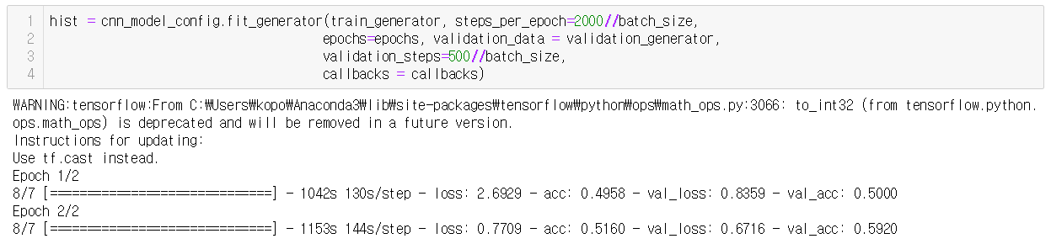
4. 합성곱 신경망 실습
6. 훈련
모델 훈련
cnn_model_config = cnn_model(input_shape)
hist = cnn_model_config.fit_generator(train_generator, steps_per_epoch=2000//batch_size,
epochs=epochs, validation_data = validation_generator,
validation_steps=500//batch_size,
callbacks = callbacks)
총 훈련데이터수 // 배치크기
// 시 정수부분만 남김

Slide 24
4. 합성곱 신경망 실습
7. 예측
훈련결과 모델을 불러온다
from keras.models import load_model
type_model = load_model('./log/201906241730example_cnn_model_model.h5’)
from keras.preprocessing import image
import PIL
import os
import numpy as np

Slide 25
4. 합성곱 신경망 실습
7. 예측
test 이미지 변형
test_image_path = '../images/cat_dog/input/test’
list_imgs= os.listdir(test_image_path)
sort_imgs_num = [i+1 for i in range(len(list_imgs))] #1.jpg부터 시작
len(sort_imgs_num)
test_image = []
for imgs in sort_imgs_num:
img_path = os.path.join(test_image_path,str(imgs)+'.jpg') #원하는 목록리스트를 만듭니다.
img = image.load_img(img_path,target_size=(150,150)) # 해당 파일 사이즈를 변경합니다.
img_tensor = image.img_to_array(img) # 해당 이미지를 배열로 바꿔 줍니다.
img_tensor /= 255. # 이미지데이터를 정규화(표준화) 합니다.
test_image.append(img_tensor)
image_array = np.array(test_image)
print(“Confirm Image shape", image_array.shape)

Slide 26
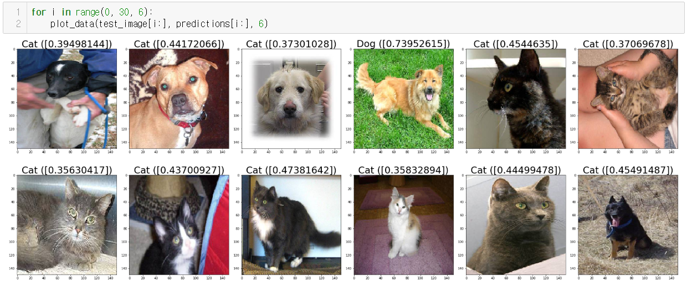
4. 합성곱 신경망 실습
7. 예측
예측 결과 시각화
predictions = cnn_model_config.predict(image_array)
import matplotlib.pyplot as plt
%matplotlib inline
def plot_data(X, y, num_figures):
plt.figure(figsize=(30, 20))
for i in range(num_figures):
plt.subplot(2, num_figures, i+1)
plt.imshow(X[i])
if y[i] >= 0.5:
plt.title("Dog ("+ str(y[i]) + ")", fontsize=30)
else:
plt.title("Cat ("+ str(y[i]) + ")", fontsize=30)
plt.tight_layout()
for i in range(0, 30, 6):
plot_data(test_image[i:], predictions[i:], 6)

Slide 27
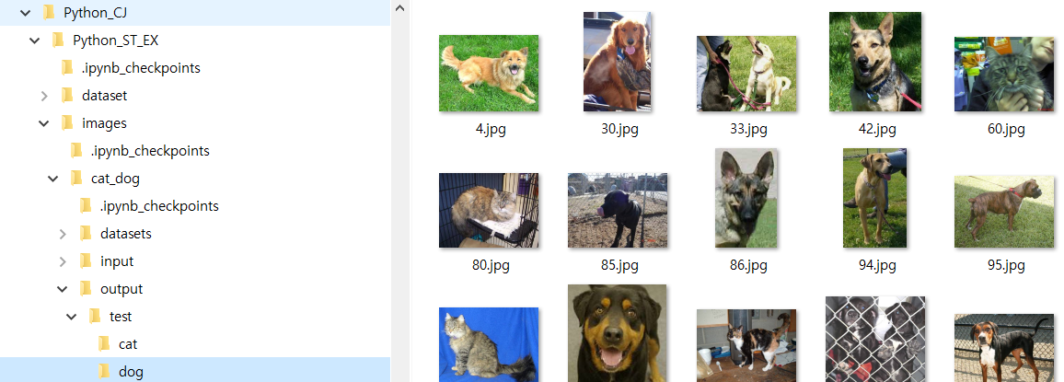
4. 합성곱 신경망 실습
7. 예측
test 데이터를 폴더별로 정리한다.
import os, shutil
test_image_path = '../images/cat_dog/input/test'
copy_testImage_path = '../images/cat_dog/output/test’
#str(i+1) 이유는 테스트사진이 1.jpg 부터 시작
def test_copy_files(prefix_str,i):
image_paths = os.path.join(test_image_path ,str(i+1)+'.jpg')
data_dir = os.path.join(copy_testImage_path,prefix_str)
if not os.path.isdir(data_dir):
os.makedirs(data_dir)
shutil.copy(image_paths,data_dir)
# Image Classification
for i in range(len(predictions)):
img = predictions[i]
if img >= 0.5:
test_copy_files("dog",i)
else:
test_copy_files("cat",i)
print("Mission Completed")

Slide 28
5. 핵심정리 및 Q&A
기억합시다
1
합성곱 신경망 등장배경을 이해한다 (주요 피처만 학습하여 속도개선/정확도 개선)
2
합성곱 신경망에 대해서 이해한다. (필터 및 레이어의 이해)
3
합성곱 신경망 실습을 통해 작동원리를 이해한다.

Slide 29



감사합니다.

